Slide 1
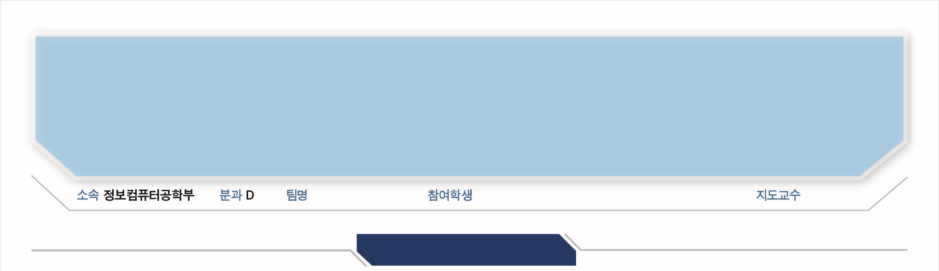

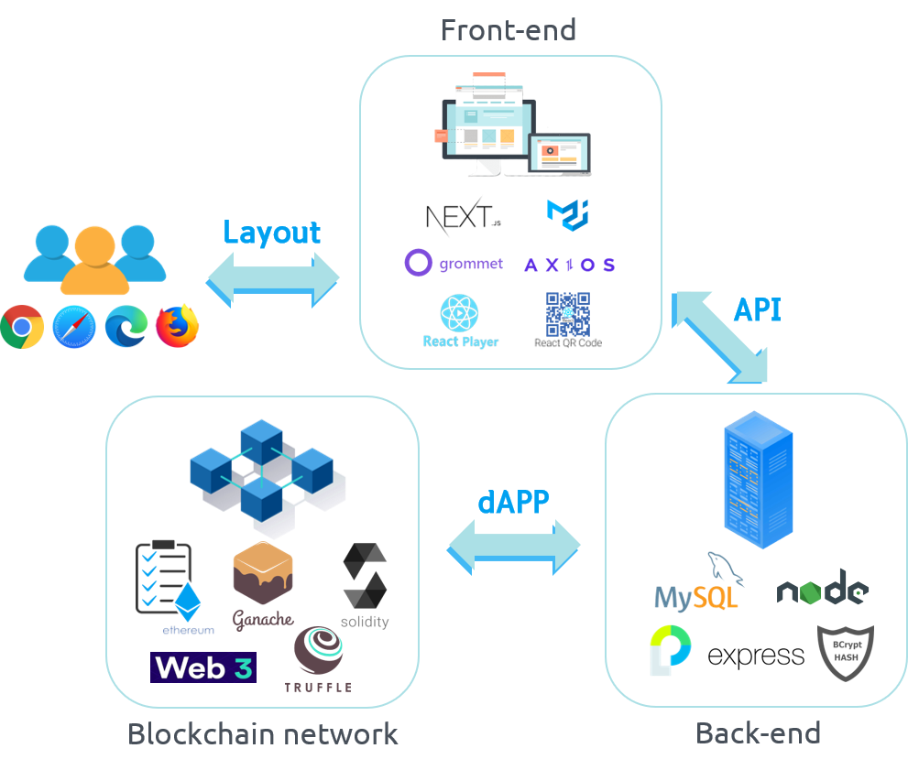







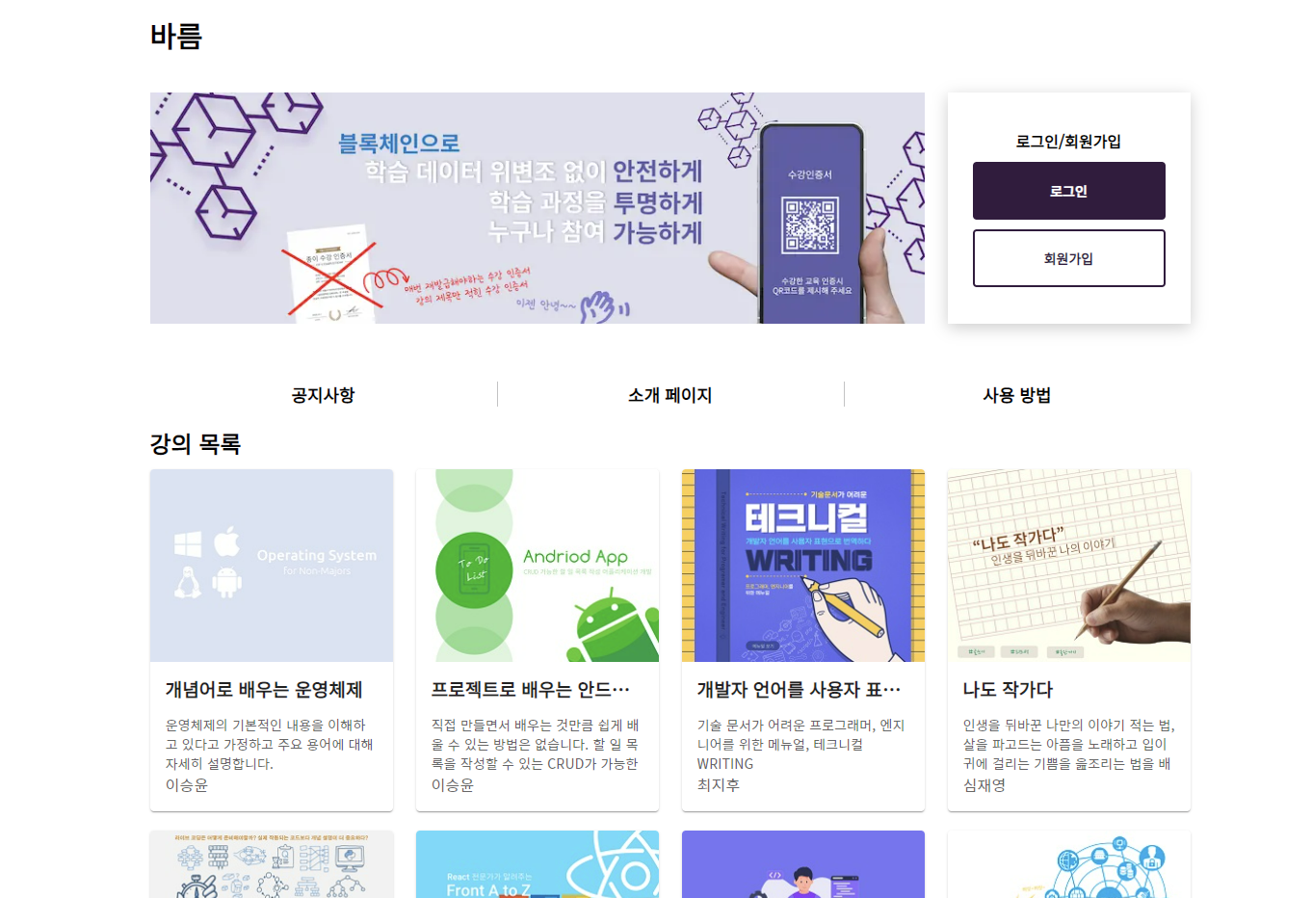
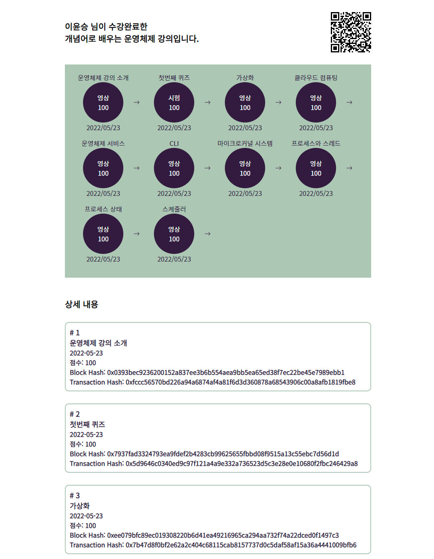
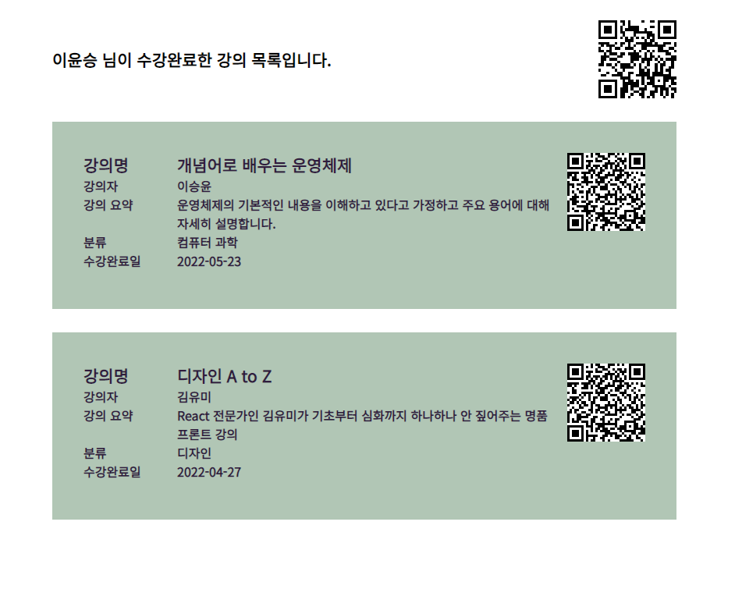
08
이더리움 기반 학습 인증 서비스 “바름” 개발
드론 제어를 통한 스마트 셀피 서비스
팀명
PLMS
참여학생
이승윤, 김유미, 심재영
지도교수
김호원
제목 1
과제 소개
기존 문제점
누구나 강의 만들고 증명 가능
블록체인의 탈중앙성, 투명성,
불변성을 이용하여
문제 해결 가능
매번 발급하고 위/변조를 확인해야 하는 인증서
‘바름’서비스는
학습 진행 과정 없이 결과만 있는 인증서
학습 진행 과정
블록체인에 기록,
투명한 평가 절차
학습 데이터
위변조 불가능
QR코드로 수강한 교육 과정을
한 번에 증명할 수 있는
블록체인 기반 학습 인증 서비스
처음 듣는 온라인 사이트에서 발급된 인증서, 믿을 수 있을까?
과제 내용
시스템 구조도
주요 기능
강의
바름
검증
기록
수강
QR
강의자
검증자
학습자
QR
바름 서비스는 크게 웹, 서버, 블록체인으로 구분할 수 있다
- Web : 사용자와 직접 상호작용하며 서버와 API 를 통해 통신
- Server : 웹에서 받은 사용자 요청을 처리하고 데이터베이스에 기록
또한, 블록체인과 웹을 연결해주는 기능도 수행
- Blockchain : 이더리움 네트워크를 선택. Solidity로 작성한
스마트 컨트랙트를 트러플로 컴파일 및 마이그레이션
QR코드로 증명서 조회
- 학습자 : 강의 증명서 재발급, 누락 없이 QR코드 하나만 제출
- 강의자 : 누구나 강의 가능, 별도 시스템 구축 없이 강의 수강에 대한 인증 제공
- 검증자 : QR코드 하나로 지원자가 수강한 강의 한꺼번에 확인, 검증
학습 과정 블록체인에 저장
- 학습자 : 손쉬운 학습 이력 관리, 투명한 평가 절차, 강의 비교 가능 - 강의자 : 양질의 학습 컨텐츠 생산, 인정받는 강의력 - 검증자 : 위변조 걱정 X, 학습자가 배운 과정과 수준 정확히 파악, 신뢰 가능
과제 결과
메인 페이지
인증서 페이지 (전체 인증, 개별 강의)
2021

